Slide 1
CONSILIUL MUNICIPAL CHIŞINĂU
DIRECŢIA GENERALĂ EDUCAŢIE, TINERET ŞI SPORT iNSTITUȚIA DE
EDUCAȚIE TIMPURIE
NR.216

Slide 2
NE PROPUNEM SA FIM-
O grădiniță în care copiii zâmbesc, cântă și se mișcă,
O grădiniță în care toți sunt importanți-adulți și copii-și fiecare are propria valoare,
O grădiniță în care culorile, sunetele și mobilierul emană echilibru, respect, armonie,
O grădiniță în care ușile sunt deschise și fiecare să se simtă în siguranță și respectat,
O grădiniță în care părinții sunt invitați să se joace împreună cu proprii copii, să le citească povești să fie implicați în diverse activități.
O grădiniță unde cadrele didactice tind spre perfecțiune și succes!

Slide 3
Raion/municipiu Chişinău
Localitate municipiul Chişinău
Denumirea instituţiei -
Instituţia de educaţie timpurie nr. 216
Tipul instituţiei –
Instituţie de învăţământ preşcolar
Autoritatea administrativă -
Consiliul municipal Chișinău
Limba de instruire - Limba română
Telefon - 022 55- 72-16
Adresa Bd. Decebal 82/3
E-mail/ botanica.gradi216@gmail.com
Anul deschiderii - 1990
Tipul de proprietate - public
Program de activitate -
12 ore (07.00 - 19.00) 5 zile în săptămână

Slide 4
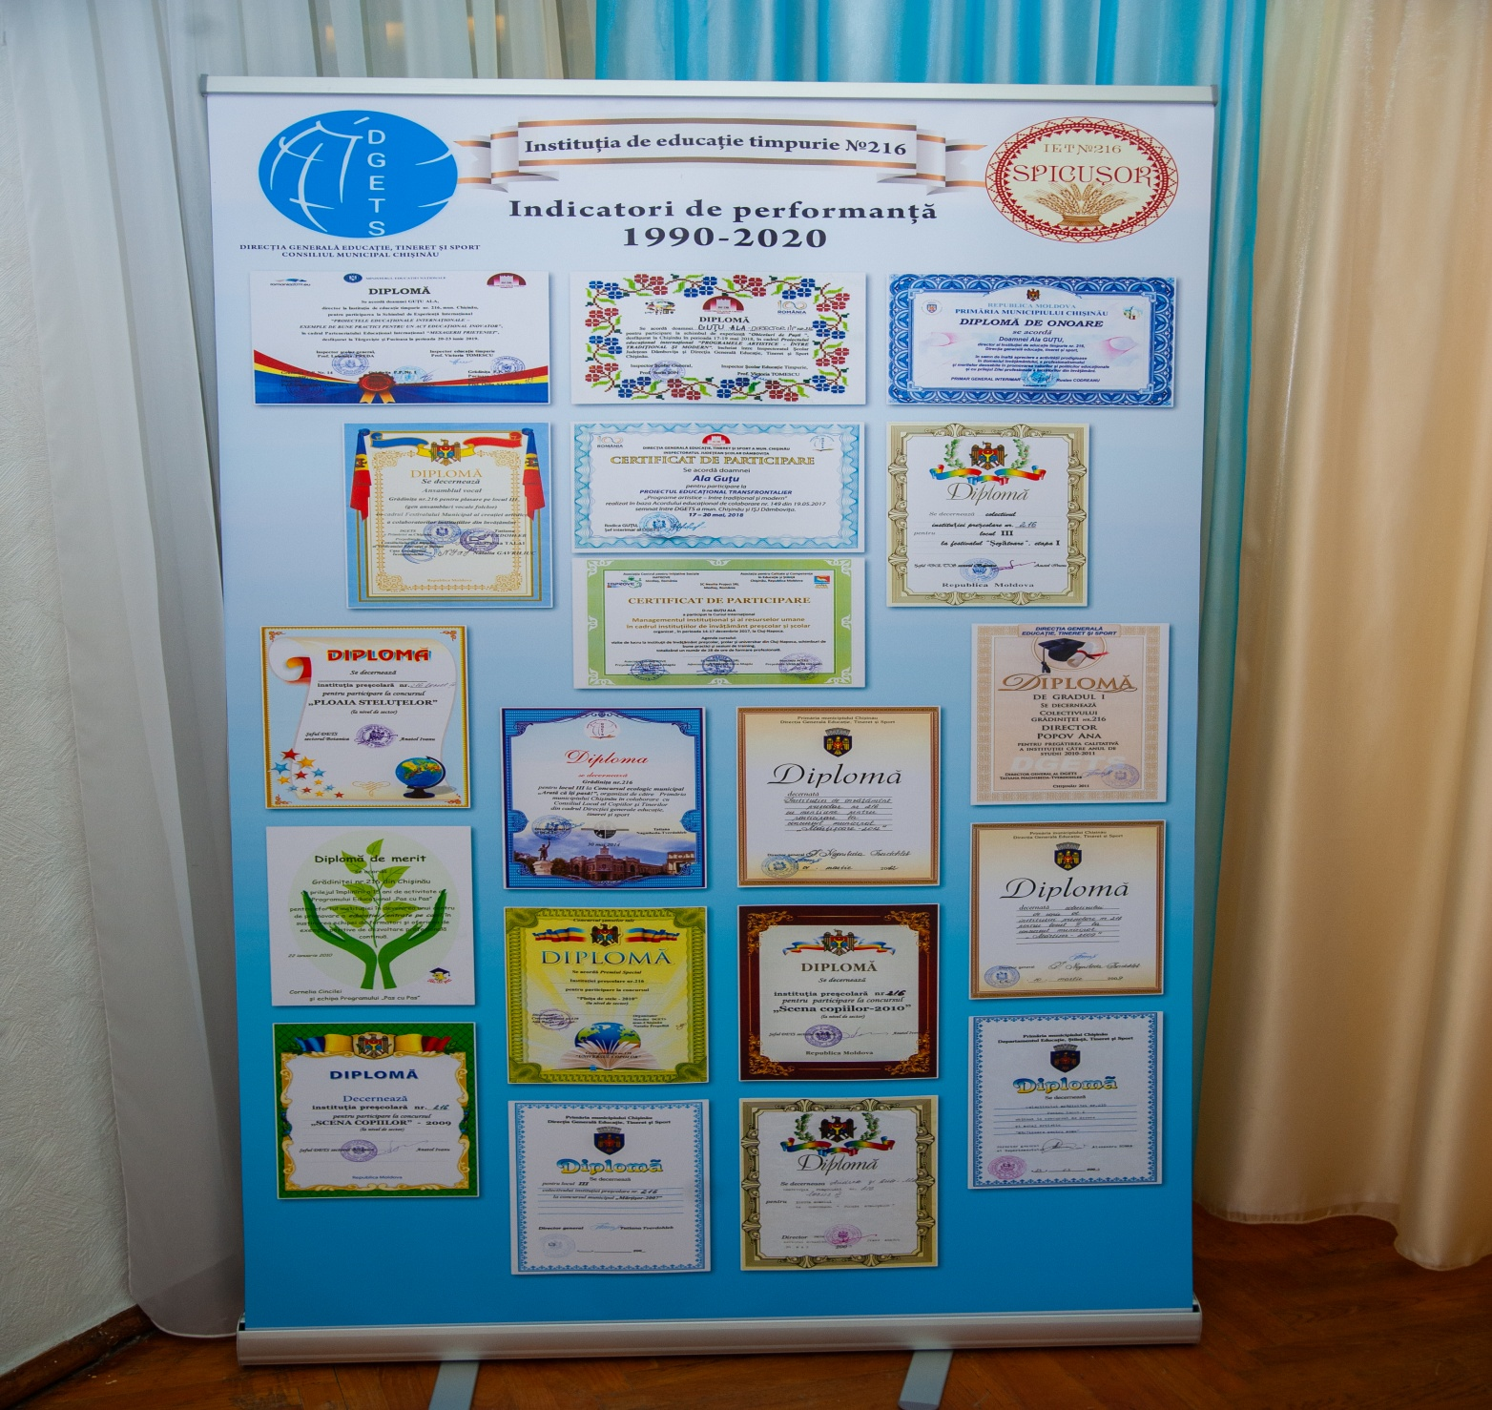

Slide 5
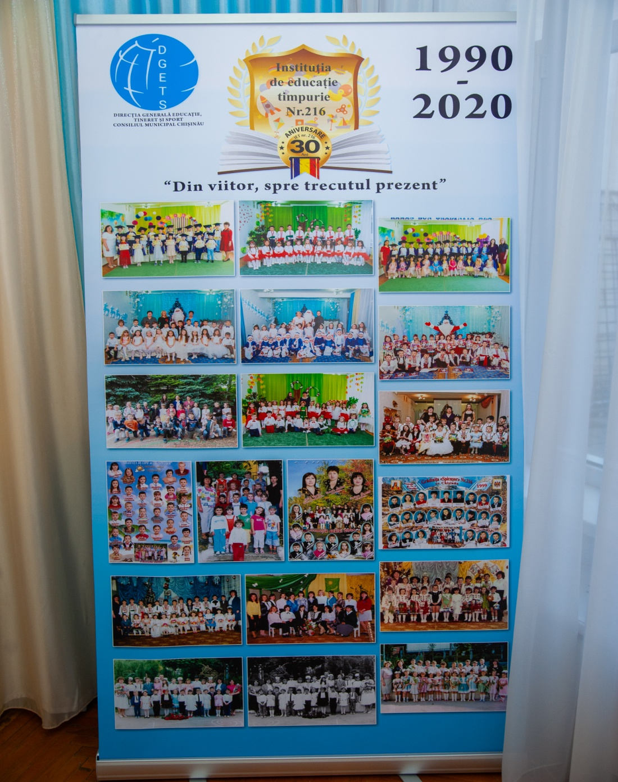

Slide 6
    CONSILIU DE ETICĂ
Monitorizarea modului în care se respectă principiile și normele de conduită înscrise în codul de etică al cadrului didactic în desfășurarea activității profesionale.
Implicarea, medierea și rezolvarea unor posibile stări tensionate ce pot apărea între: cadrul didactic și copiii; cadrul didactic și părinți; cadrul didactic și structurile de conducere.
Examinarea petițiile, sesizările, cererile sau reclamațiile depuse care contravin prevederilor Codului de etică al cadrului didactic.
Interzicerea oricăror activități care generează corupție sau acte conexe corupției.

Slide 7


